Slide 1
PAMTIMO U SIJEČNJU 2022

Slide 2
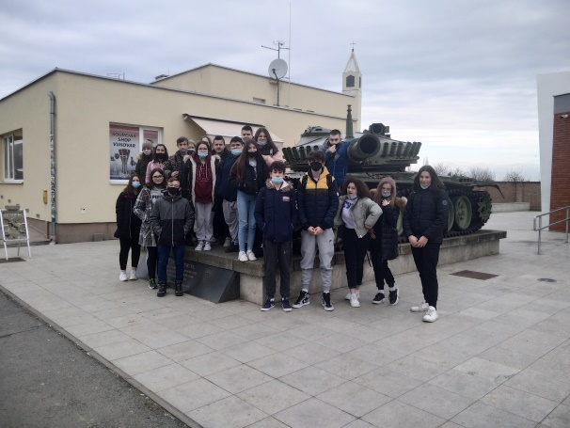
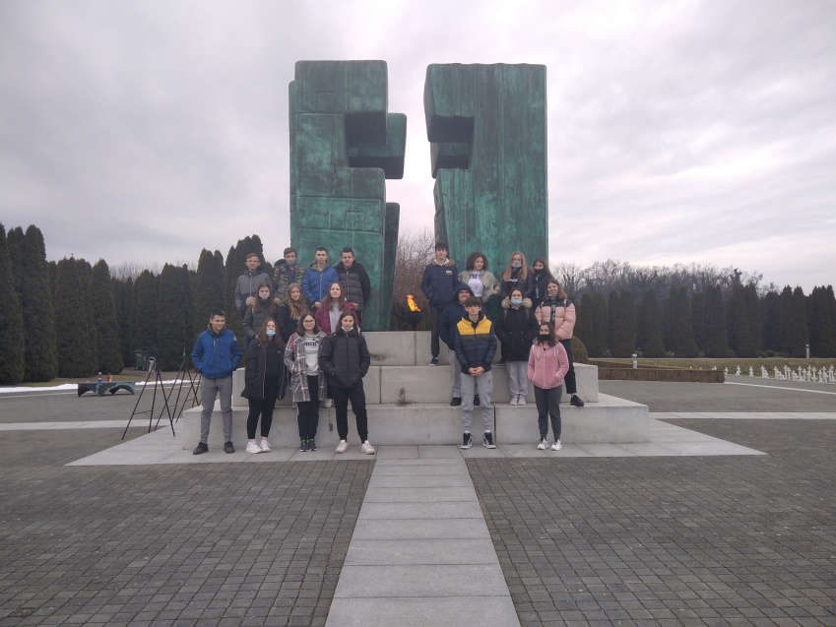
8.a- TERENSKA NASTAVA POVIJESTI VUKOVAR, 20.1.2022

Slide 4
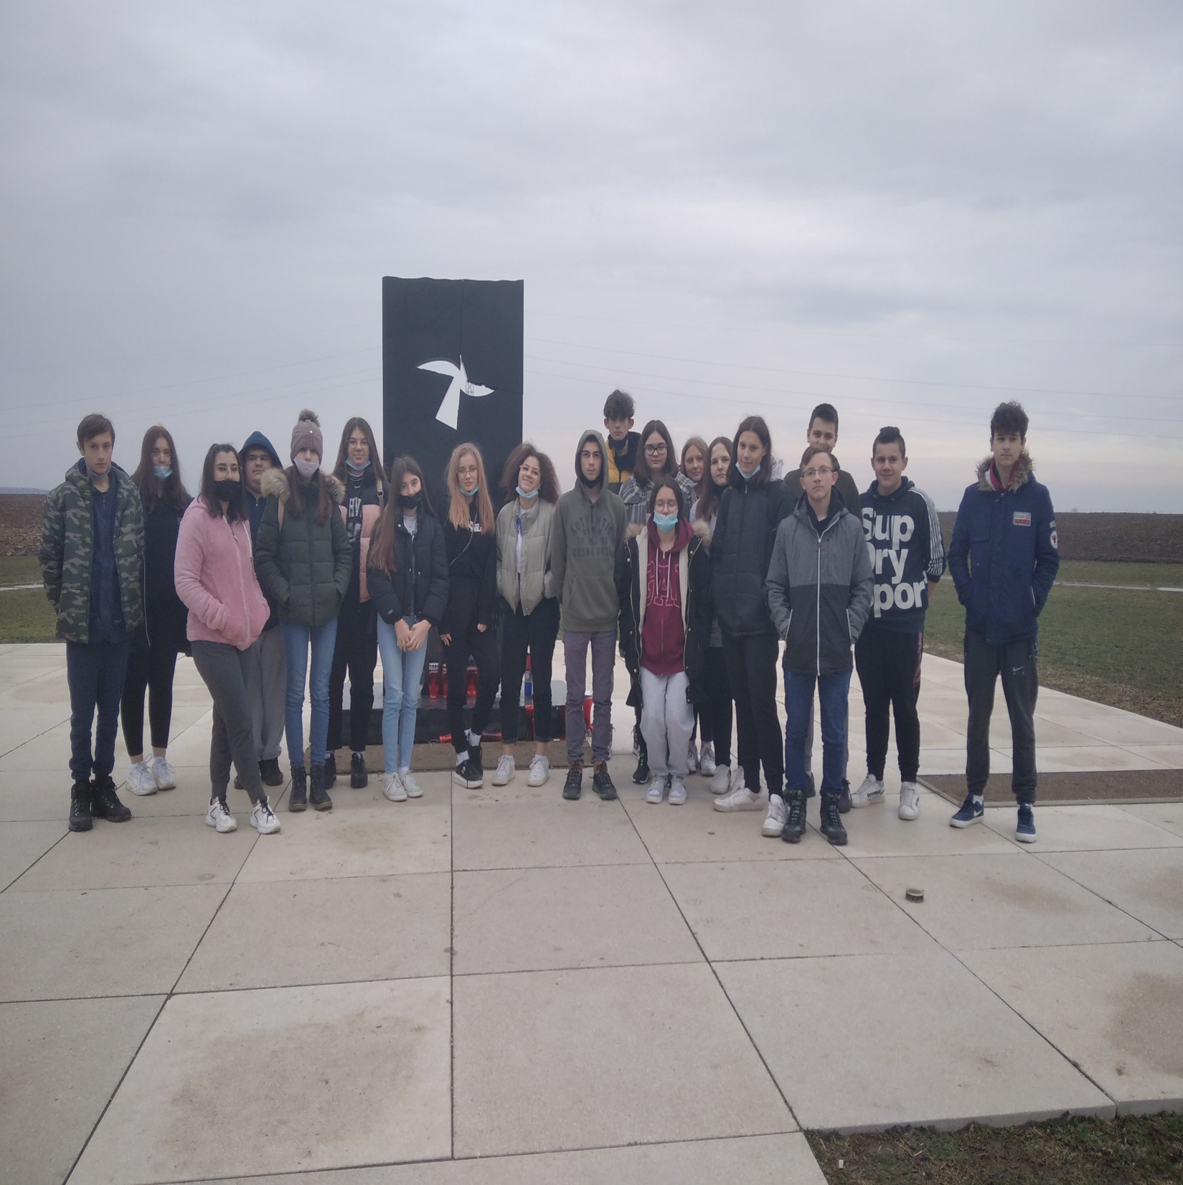

Slide 5
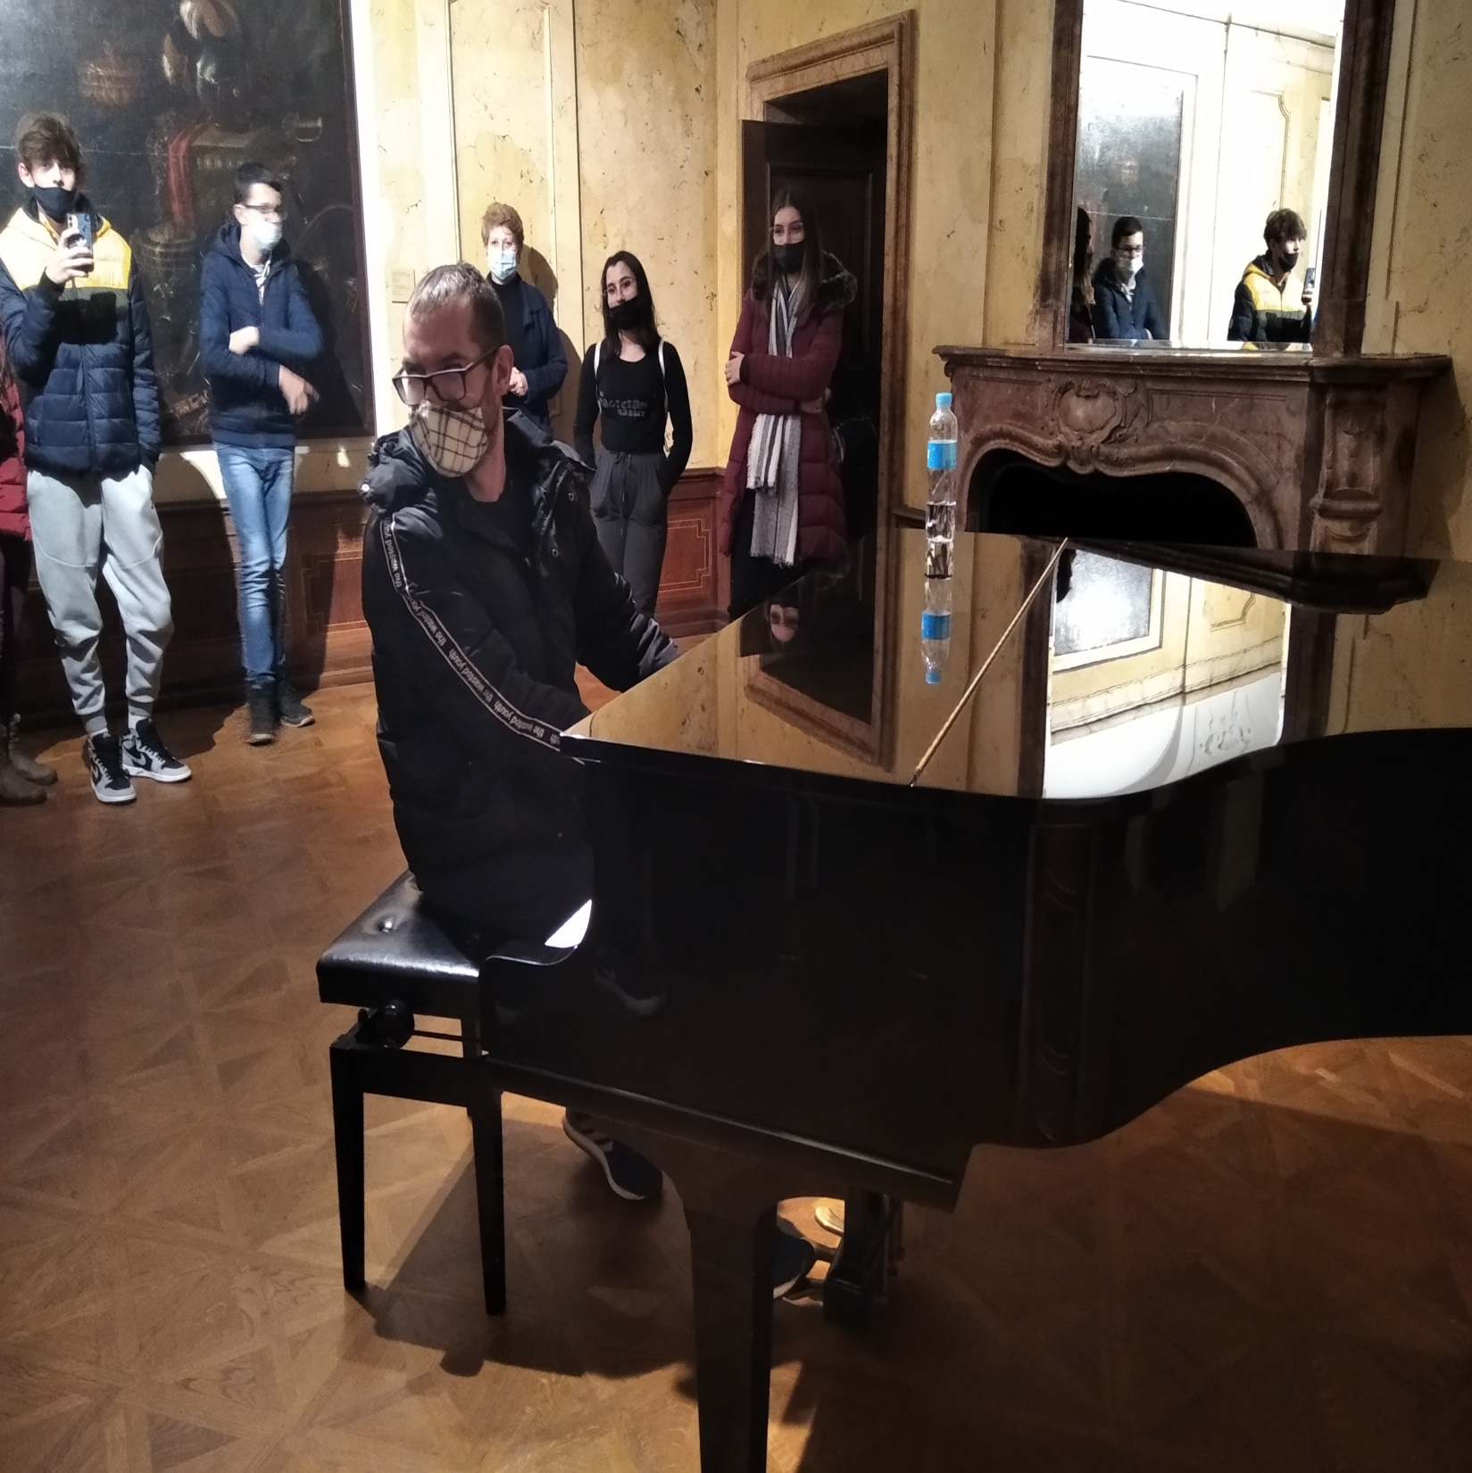

Slide 6
4.A – Naša Renata - Memorabilija siječnja
Igra šah od svoje četvrte godine i do sada je bila uspješna:
-2019. postala državna prvakinja u svojoj kategoriji na natjecanju u Trogiru; nakon toga, natjecanja su bila prekinuta zbog korone
29. 01. 2022. – u kategoriji djevojčica do 10 godina na natjecanju Mala Artemida u Crikvenici osvojila je drugo mjesto
27. siječnja 2022. na turniru Šahovske nade u Okuju osvojila je treće mjesto
30. siječnja 2022. u istoj kategoriji na natjecanju Mali gospodar siječnja u Zrinskom Topolovcu je osvojila drugo mjesto

